Slide 1


立体图形的认识与测量（1）
R·六年级下册

Slide 2

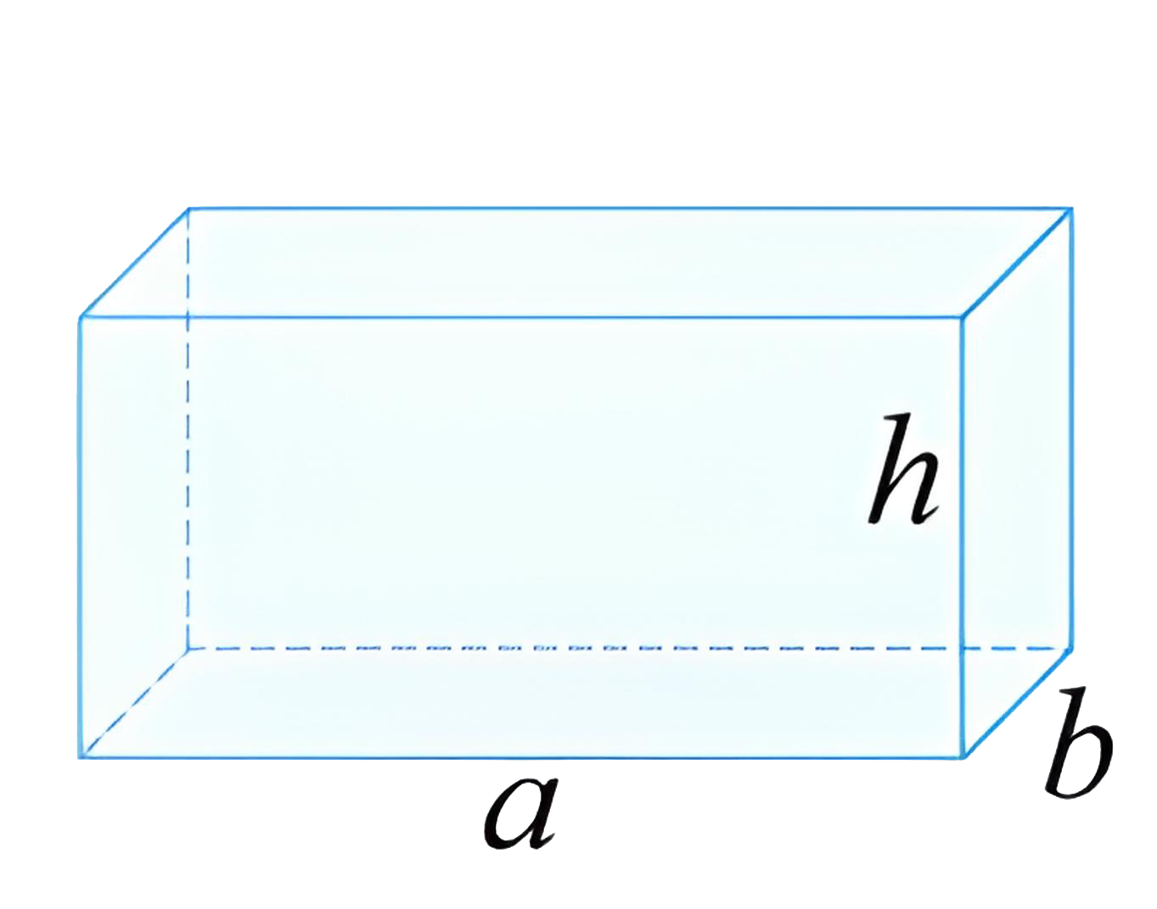
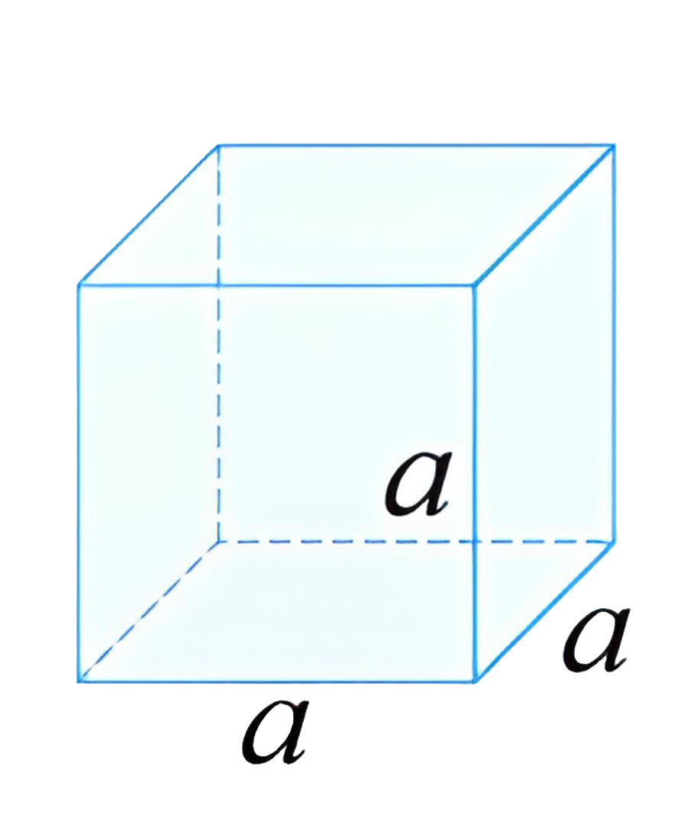
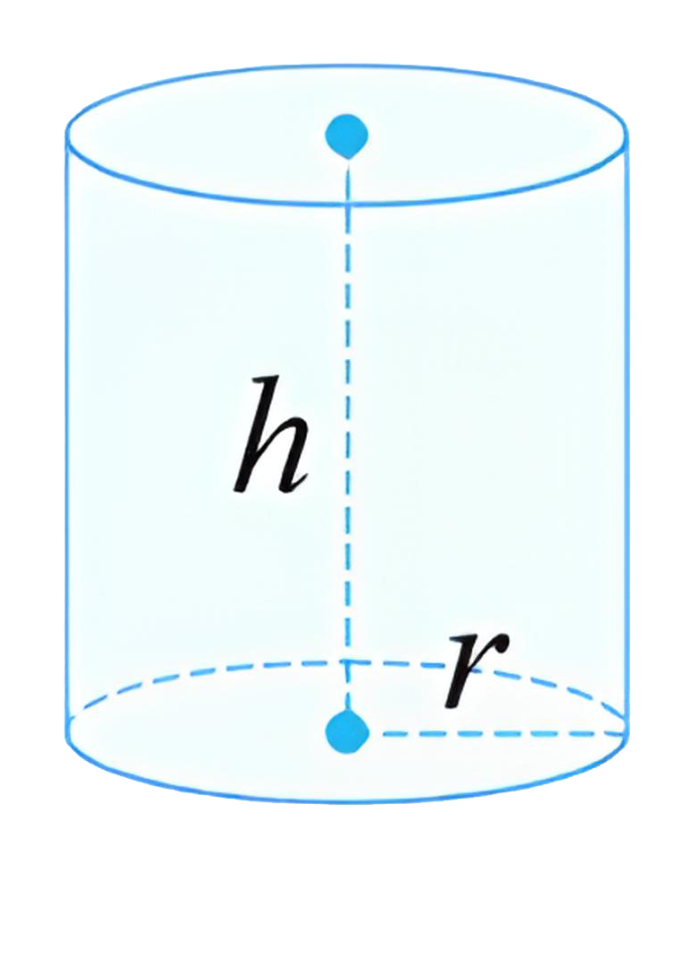
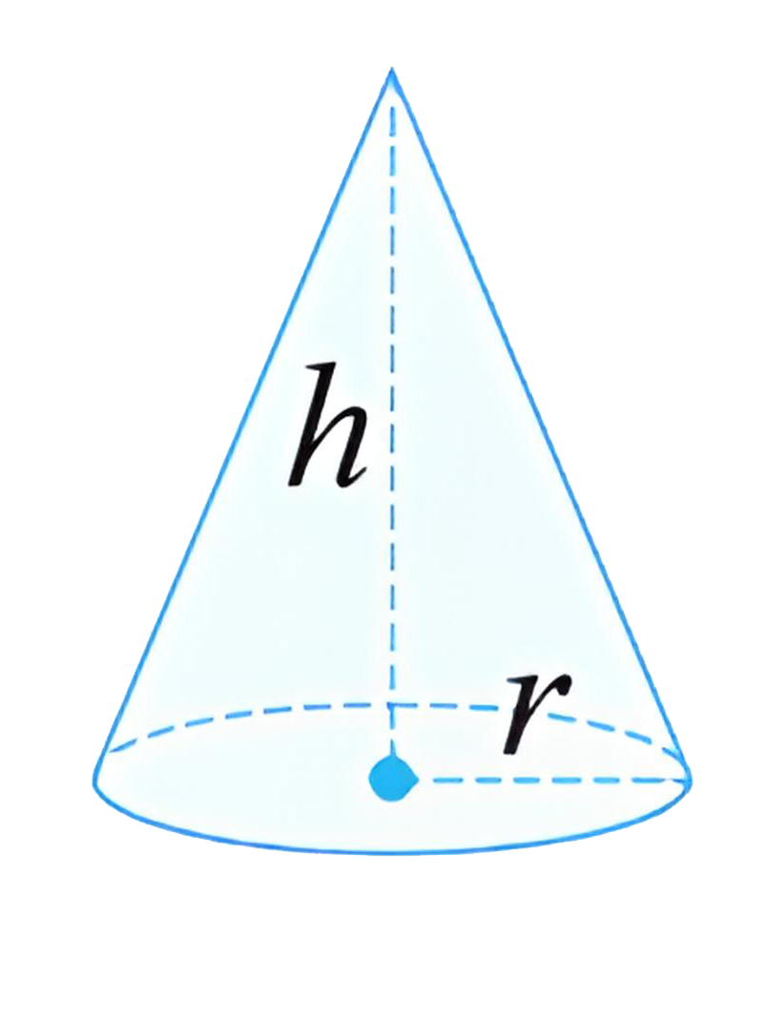
复习导入
我们学过了哪些立体图形？
如果把这些立体图形分两类，你打算怎样分？
长方体
正方体
圆柱
圆锥

Slide 3
归纳整理
长方体与正方体分别有什么特点？你能归纳整理吗？
长方体
正方体

Slide 4

长方体特征
6个面是长方形（特殊情况有两个对面是正方形），相对的面完全相同；12条棱，相对的4条棱长度相等；8个顶点，相交于同一顶点的三条棱分别叫长、宽、高。
长方体

Slide 5

正方体特征
6个面都相等，都是正方形；12条棱都相等；8个顶点。
正方体

Slide 6
长方体和正方体的异同点
形体 | 相同点 |  |  | 不同点 |  |  | 关系
 | 面 | 棱 | 顶点 | 面的形状 | 面的大小 | 棱长
长方体
正方体
一般都是长方形，也可能有两个相对的面是正方形
正方体是特殊的长方体
相对的面
面积相等
相对的4条棱长度相等
6
12
8
6个面都是正方形
6个面的面积都相等
12条棱长都相等

Slide 7
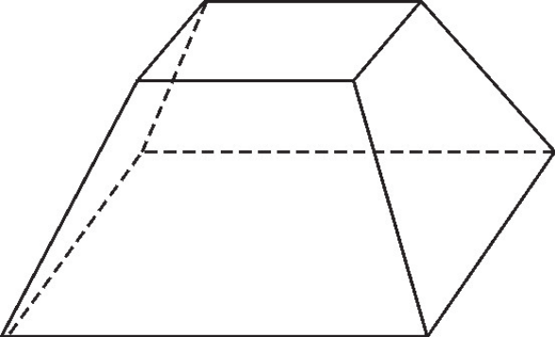
猜一猜，下面的说法是什么图形？
有8个顶点、6个面、12条棱、只有两个相对的面是正方形。

Slide 8
圆柱
圆锥
圆柱与圆锥分别有什么特点？你能归纳整理吗？

Slide 9
圆柱特征
有两个底面，是两个完全相同的圆，有一个侧面，是个曲面，沿高展开一般是个长方形（当底面周长和高相等时是正方形）；圆柱有无数条高，每条高长度都相等。
圆柱

Slide 10
圆锥特征
圆锥有一个顶点，有一个底面，底面是个圆；它有一个侧面，是个曲面，展开是一个扇形；圆锥只有一条高。
圆锥

Slide 11
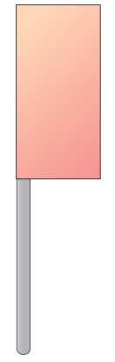
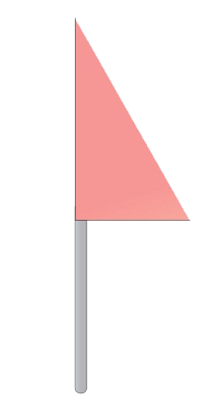

圆柱和圆锥可以各由什么平面图形旋转而成？
长方形沿一条边旋转，可以得到一个圆柱。
直角三角形沿其中一条直角边旋转，可以得到一个圆锥。

Slide 12
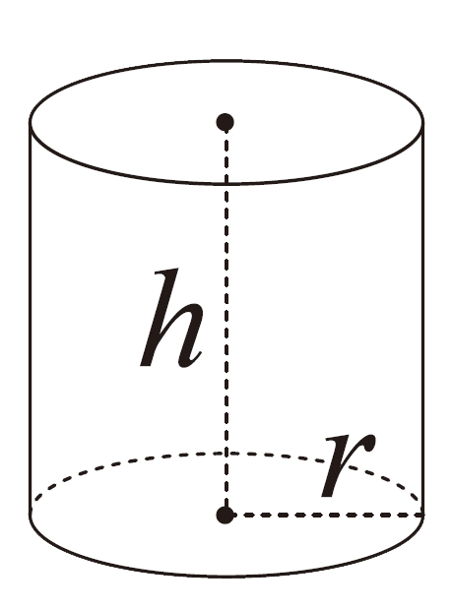

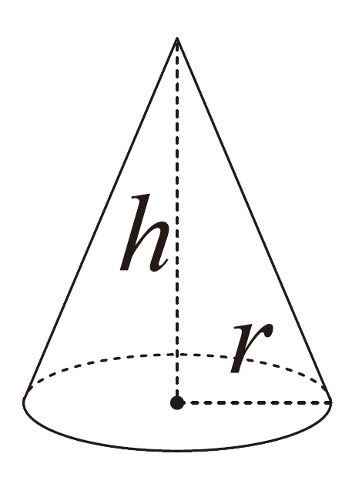
圆柱与圆锥之间有什么关系？
立体图形 | 底面 | 侧面 | 高
 | 两个完全相同的圆。 | 展开是一个长方形或正方形。 | 两底面之间的距离(无数条)。
 | 一个圆。 | 展开是个扇形。 | 顶点到底面圆心的距离(一条)。
圆柱
圆锥

Slide 13

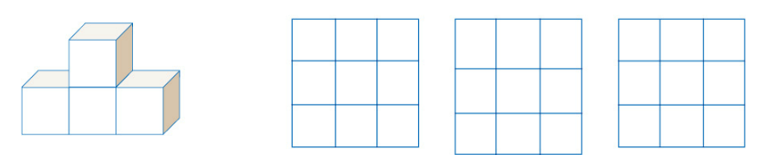
1.在方格纸上分别画出从不同方向看左边立体图形所看到的形状。
【教材P87 做一做 第2题】
前面
左面
上面

Slide 14
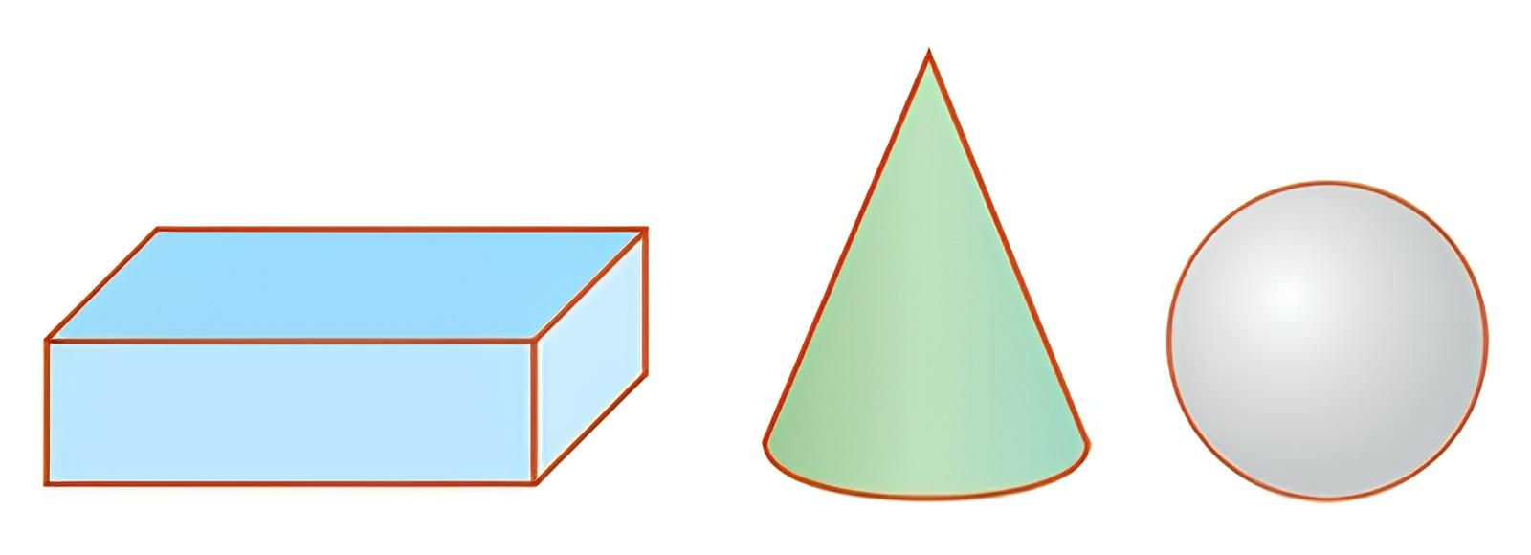
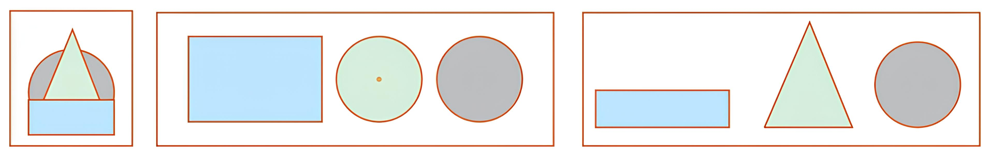
2.
【教材P89 练习十八 第8题】
下面这些图分别是从哪个方向看到的？
左面
上面
正面

Slide 15
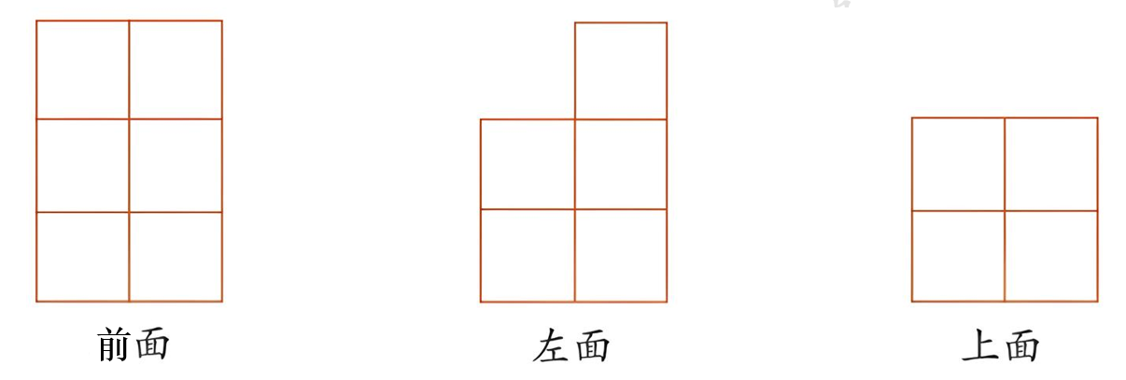
随堂练习
1.仓库里有一堆正方体形状的纸箱，从三个不同方位看到的形状如下图。
【教材P90 练习十八 第12题】
9箱或10箱
这堆纸箱可能有多少个？用学具试着摆一摆。

Slide 16
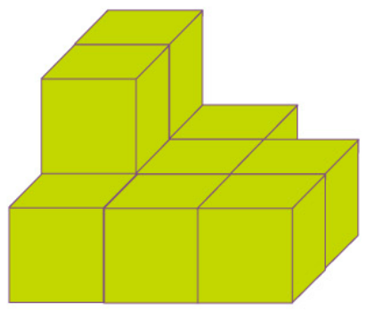
2. 右图是由棱长5cm的正方体搭成的几何体，所有表面都涂成了绿色。
【教材P90 练习十八 第14*题】
（1）其中一共有多少个正方体？这个几何体的体积是多少？
10个
1250cm³
（2）只有2个面涂色的正方体有多少个？
2个
（3）只有3个面涂色的正方体有多少个？
2个
（4）只有4个面涂色的正方体有多少个？
6个

Slide 17
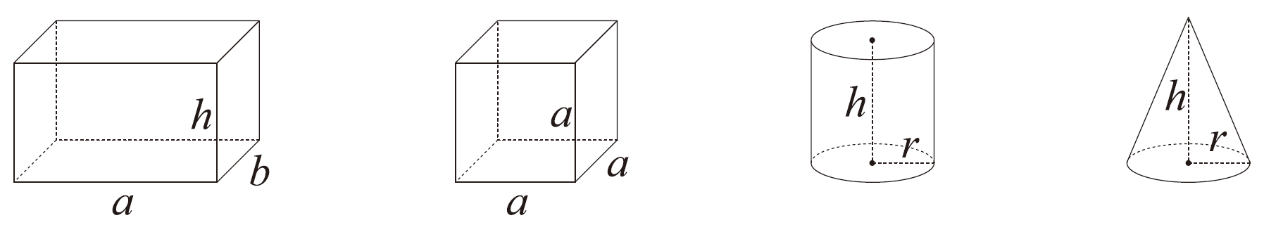
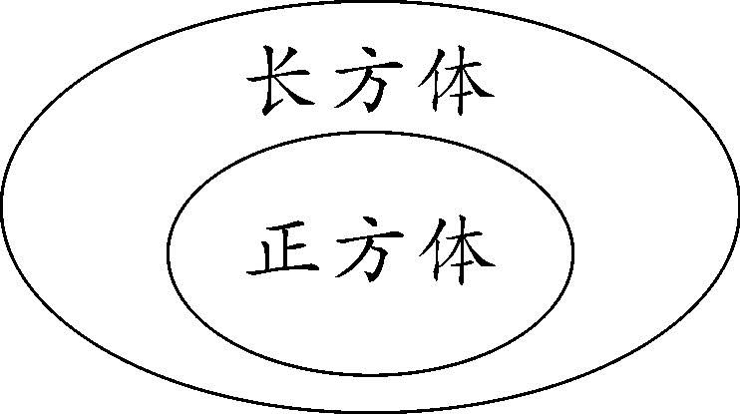
课堂小结
同学们，今天的数学课你们有哪些收获呢？

Slide 18
巩固练习
一、填一填。
1. 长方体和正方体都有（ ）个面、（ ）条棱和（ ）个顶点。
2. 圆柱有（ ）条高，圆锥有（ ）条高。
6
12
8
无数
1
选自“状元成才路”系列丛书

Slide 19
3. 用一根长72cm的铁丝正好做成一个正方体框架，正方体的棱长是（ ）cm；用同样长的一根铁丝正好做成一个长方体框架，长方体长7cm，宽6cm，高（ ）cm.
6
5
选自“状元成才路”系列丛书

Slide 20
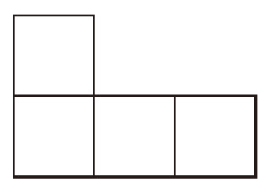
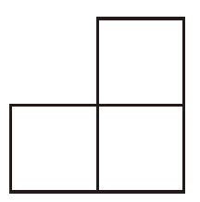
4. 一个立体图形，从上面看是 ，从左面看是 。要搭成这样的立体图形，最少要用（ ）个小正方体，最多要用（ ）个小正方体。
5
7
选自“状元成才路”系列丛书

Slide 21
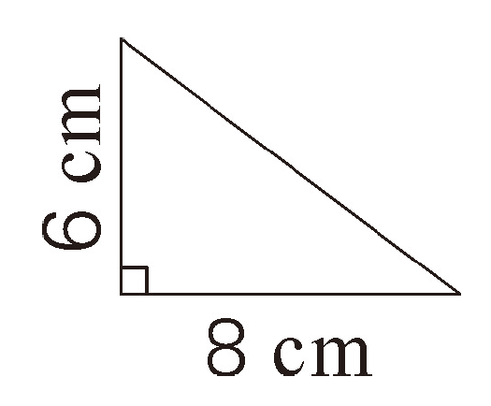
5. 把右面三角形绕一条直角边所在的直线旋转一周，得到一个圆锥，这个圆锥的高是（ ）cm，底面积是（ ）cm²。
6
200.96
或 8 113.04
选自“状元成才路”系列丛书

Slide 22
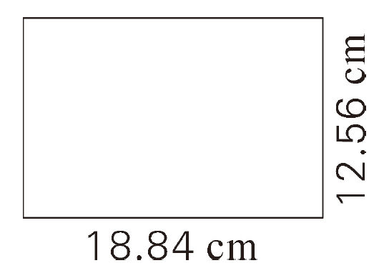
二、下面是一个圆柱的侧面展开图，
求这个圆柱的底面积。
18.84÷3.14=6（cm）
3.14×（6÷2）²=28.26（cm²）
或：12.56÷3.14=4（cm）
3.14×（4÷2）²=12.56（cm²）
选自“状元成才路”系列丛书

